Slide 1
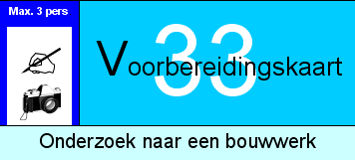
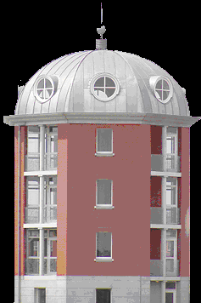
volgende bladzijde
terug
Overal in het land staan monumenten of bijzondere bouwwerken. Ook bij jou in de buurt zijn ze te vinden.
Wat heb je nodig?
Fotorolletje (12 foto's), fotocamera of een digitale camera, pen en papier.
Wat ga je doen?
Ga bij jou in de buurt op zoek naar een monument of een bijzonder bouwwerk (bijv. brug, gebouw)
Maak per persoon 3 foto's van het kunstwerk/ monument of bouwwerk:
1) een foto van het bouwwerk/ monument zonder omgeving
2) een foto van het bouwwerk/ monument met de omgeving
3) een foto van een detail van het bouwwerk/ monument
Je gaat een onderzoekje doen in de buurt. Je vertelt er zelf iets ook over.
De volgende vragen moet je beantwoorden:
1) In welke straat bevindt het kunstwerk zich?
2) Heeft het een titel (naam)? Zo ja, hoe luidt deze?
3) Klopt de naam met wat jij in gedachte hebt?
4) Wat stelt het voor volgens jou? Heeft de vormgeving een bepaald doel?
5) Waar is het van gemaakt? (metaal, brons, kunststof, enz.)
6) Past het op de plaats waar je het ziet en waarom is dat zo?
7) Hoe groot is het ongeveer?
8) Wat vind jij ervan en waarom?

Slide 2
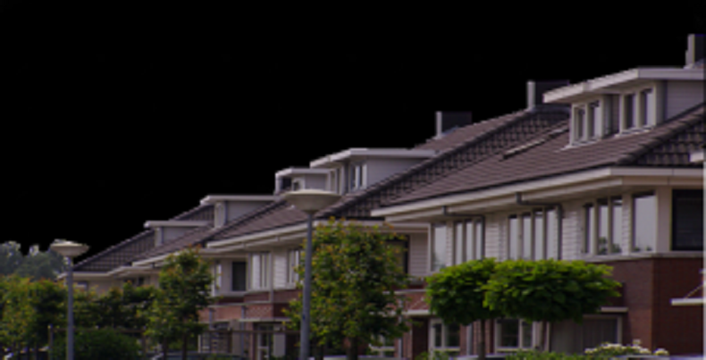
terug
Vraag aan voorbijgangers wat zij ervan vinden. Per persoon kies je een andere voorbijganger.
Je kan de volgende vragen stellen:
1) Waar dient het voor?
2) Past het goed in deze omgeving?
3) Vindt u belangrijk dat het er is, en waarom wel of niet?
4) Een zelf verzonnen vraag!!!

Slide 3
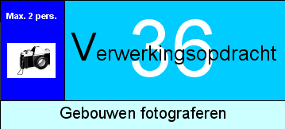
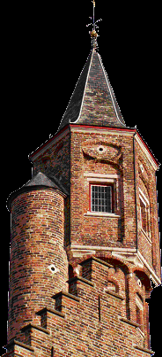
volgende bladzijde
terug
Deze opdracht kun je maken als je gebouwen wilt gaan bekijken voor CKV
Wat heb je nodig?
Een fototoestel (met een filmrolletje van 24 opnamen), of een digitale camera en pen en papier.
Wat moet je doen?
Fotografeer twaalf verschillende gebouwen. Je zorgt ervoor dat je nieuwe en oude gebouwen
gaat fotograferen.
Hoe ga je te werk?
Loop rond, kijk goed en fotografeer. Neem altijd een foto van het hele gebouw en
een foto van een detail. Soms is de deur apart vormgegeven of zijn er verschillende
soorten materialen gebruikt.
Misschien vallen de bijzondere versieringen op. Maak van deze details ook foto’s.
Maak het schema af:
soort gebouw detail
foto 1:(kasteel) foto 2: torenkamer
foto 3: foto 4:
Nummer t/m 24.

Slide 4
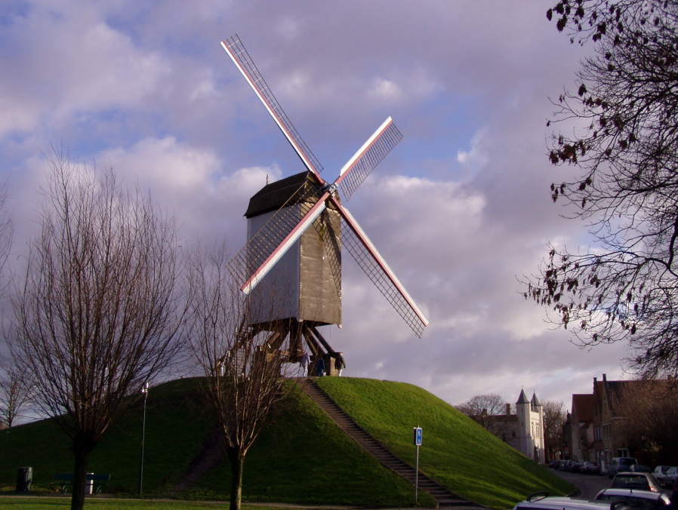
terug
Wat moet je inleveren?
-Doe de foto’s in een mapje of plak ze netjes op.
-Zet de foto’s op chronologische volgorde. Dus van oud naar nieuw.
-Nummer de foto’s van 1 t/m 24!
-Maak een schema net zoals op de vorige bladzijde beschreven stond.
Je weet hoe je met een fotocamera om moet gaan. Maar nu komt het moeilijkste en het meest creatieve gedeelte pas, namelijk: wat ga je fotograferen en hoe kun je ervoor zorgen dat het mooie foto’s worden?
Door de fotocamera te draaien, (horizontaal of verticaal) krijg
je een lengte- of breedteformaat. Kijk eens door een leeg
diaraampje en ga zo eens je omgeving verkennen.
Probeer dit raampje zowel in de breedte als in de lengte te
houden. Je zult steeds moeten kiezen wat je wel of niet weg
moet laten.
Om details te fotograferen, heb je eigenlijk een zoomlens nodig.
Maar zonder zoomles kan het ook. In plaats van het hele
gebouw in je kader te nemen, neem je dan maar een gedeelte
van het gebouw.

